Slide 1
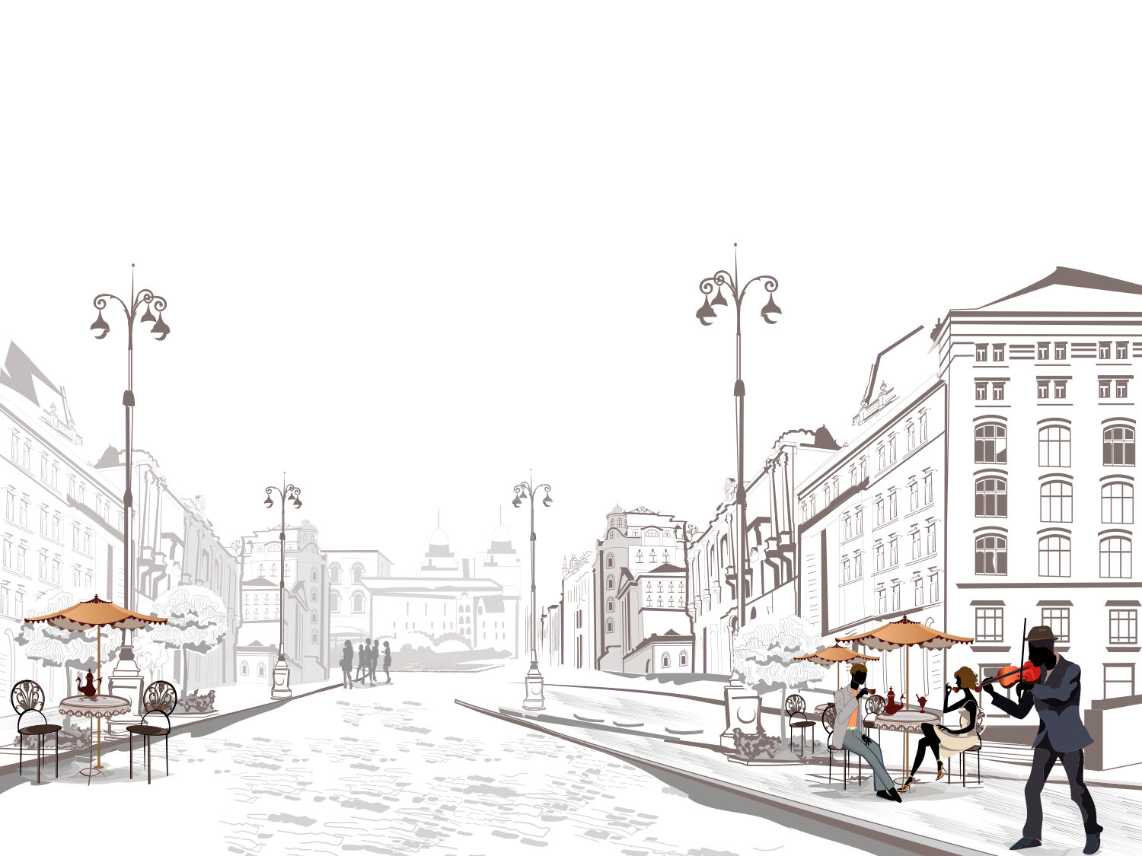
Моя малая родина – Санкт-Петербург
Автор: Числова Екатерина
Группа: ИСТ-331

Slide 2


Официальные символы Санкт-Петербурга:
Флаг
Герб

Slide 3
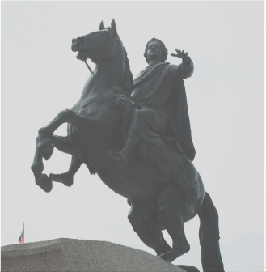
Официальные символы Санкт-Петербурга:
Гимн
Державный град, возвышайся над Невою, Как дивный храм, ты сердцам открыт! Сияй в веках красотой живою, Дыханье твое Медный всадник хранит.
Несокрушим — ты смог в года лихие Преодолеть все бури и ветра! С морской душой, Бессмертен, как Россия, Плыви, фрегат, под парусом Петра!
Санкт‑Петербург, оставайся вечно молод! Грядущий день озарен тобой. Так расцветай, наш прекрасный город! Высокая честь — жить единой судьбой!

Slide 4
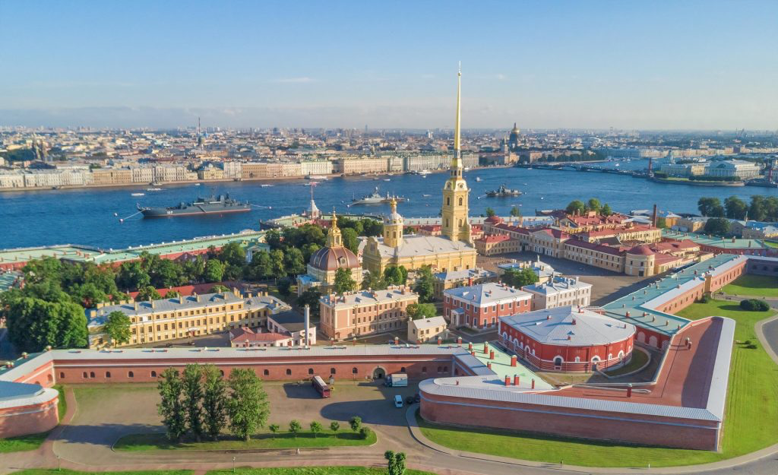
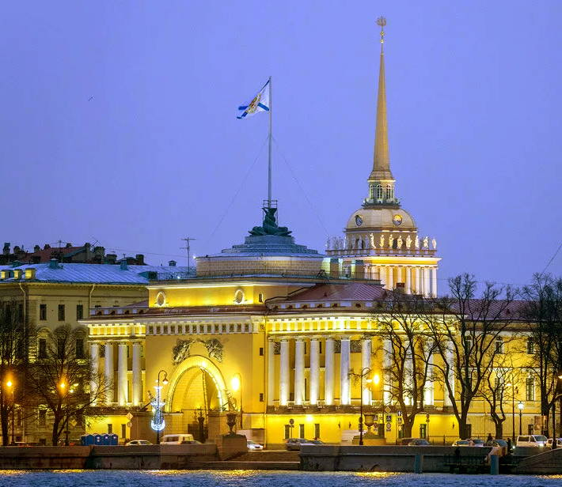
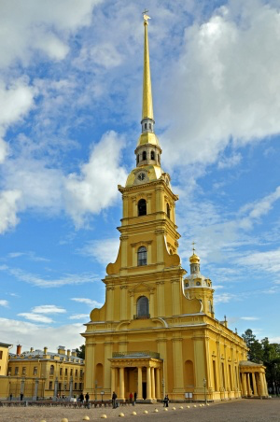
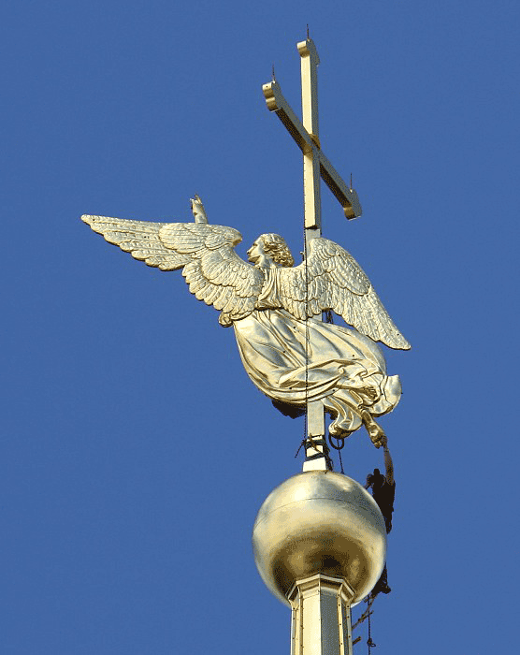
Неофициальные символы Санкт-Петербурга:
Петропавловская крепость
Адмиралтейство

Slide 5
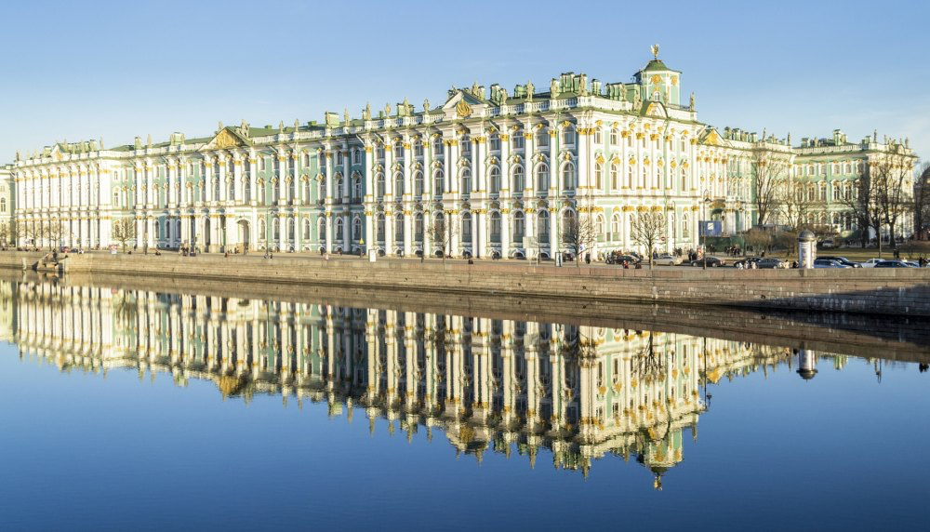
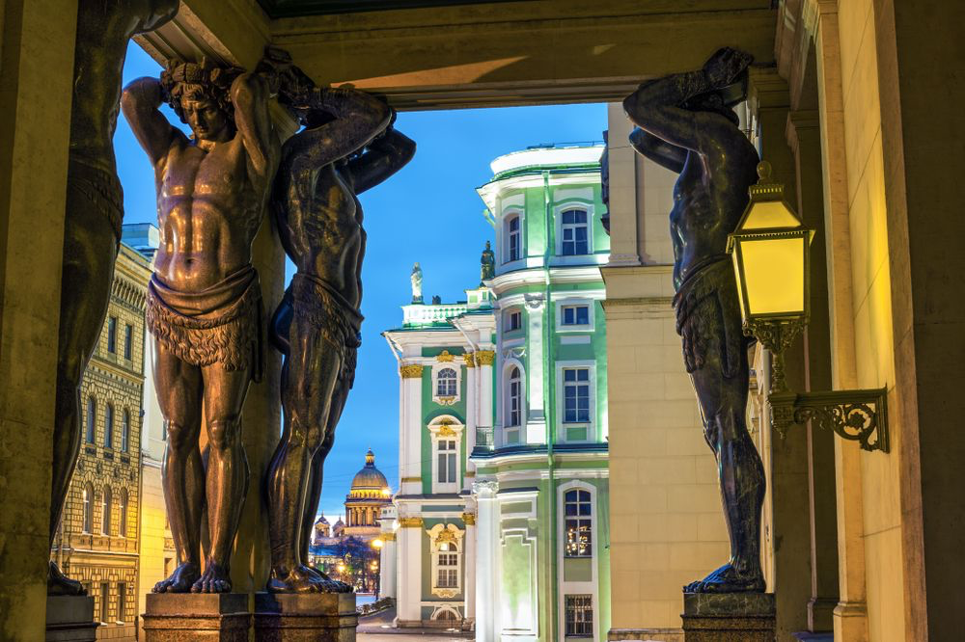
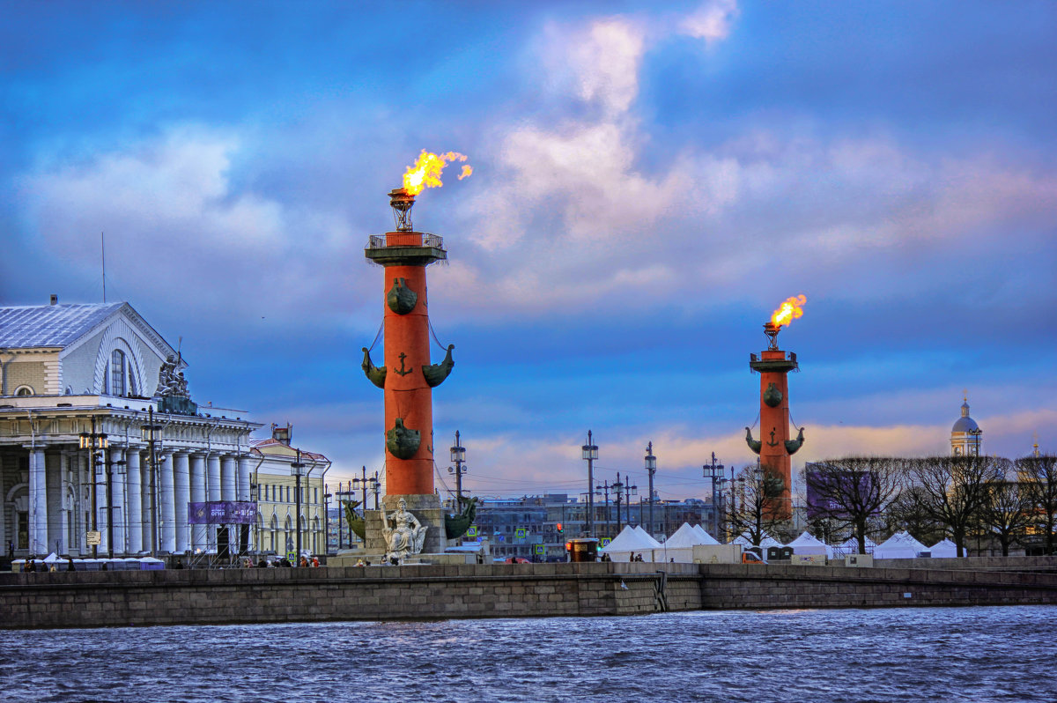
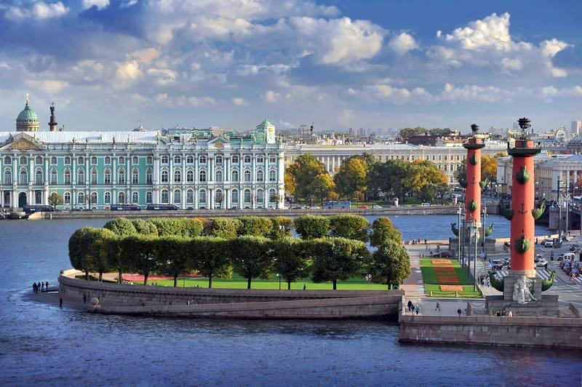
Зимний дворец
Атланты
Ростральные колонны

Slide 6
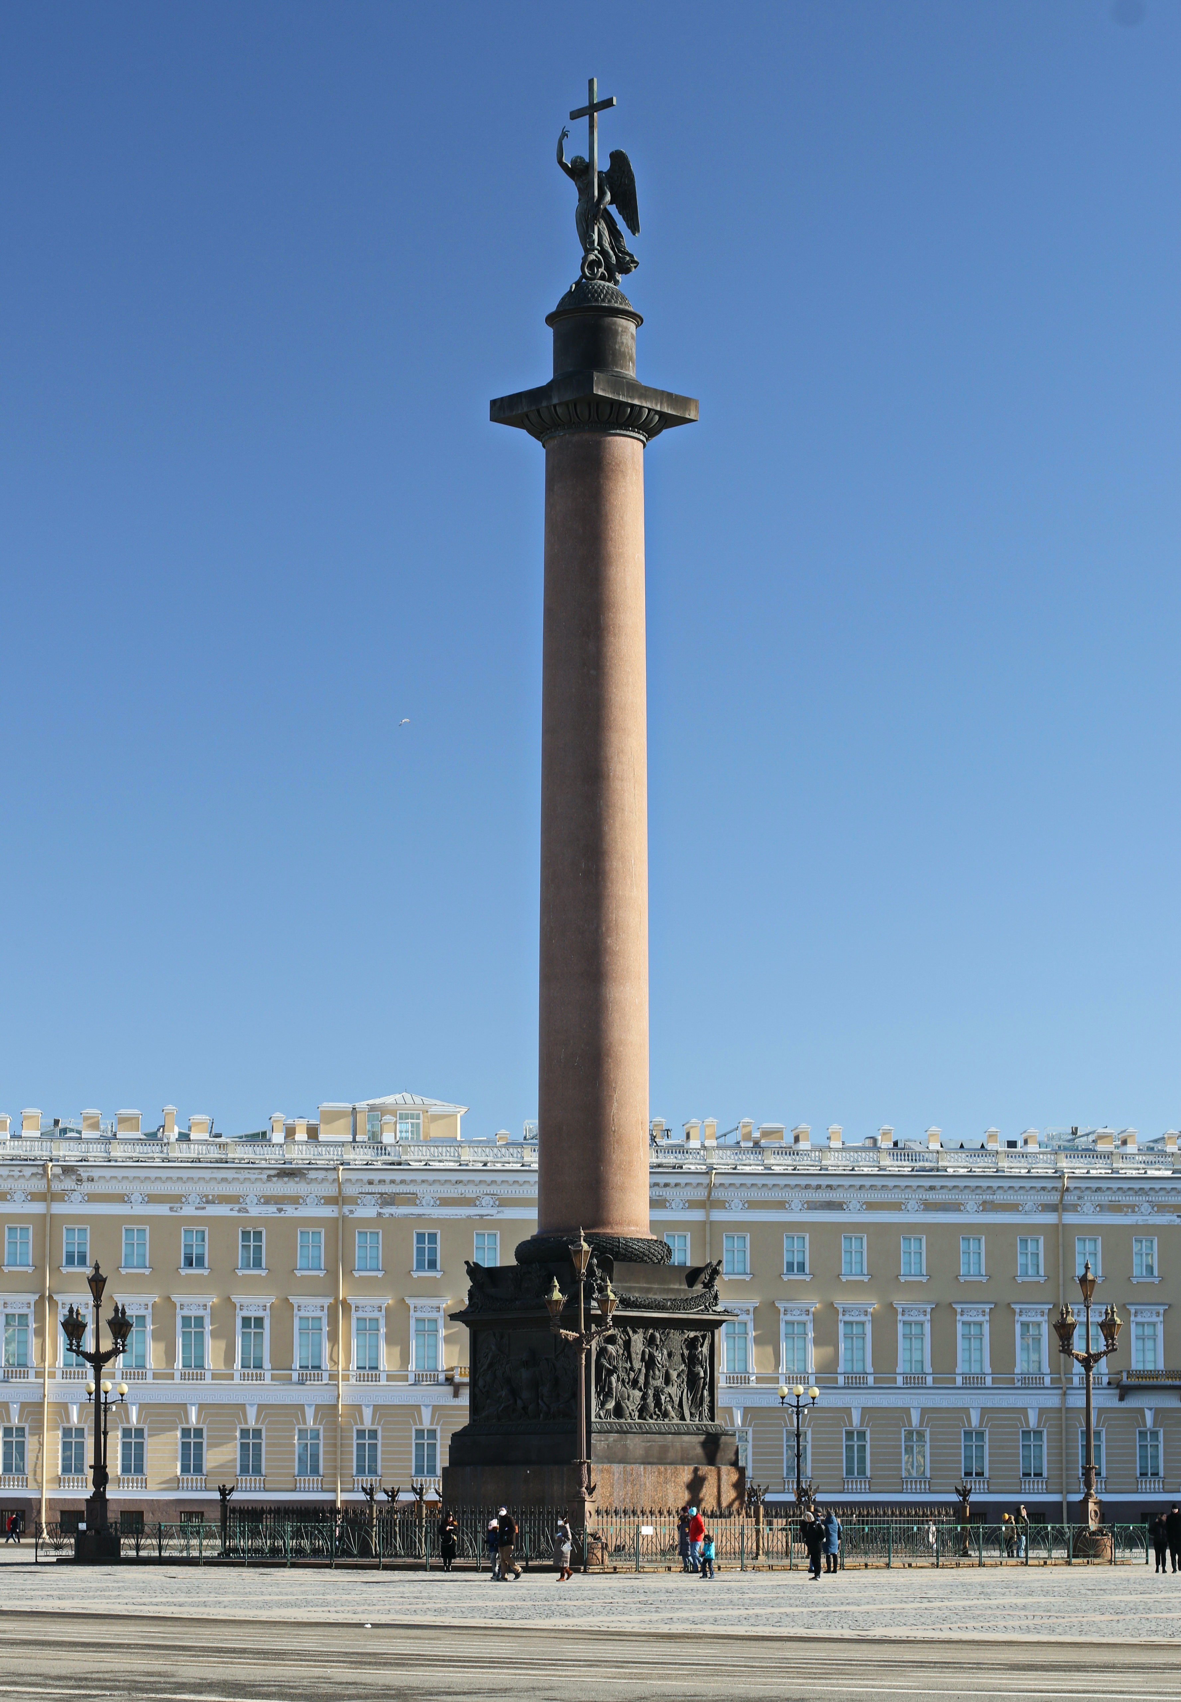
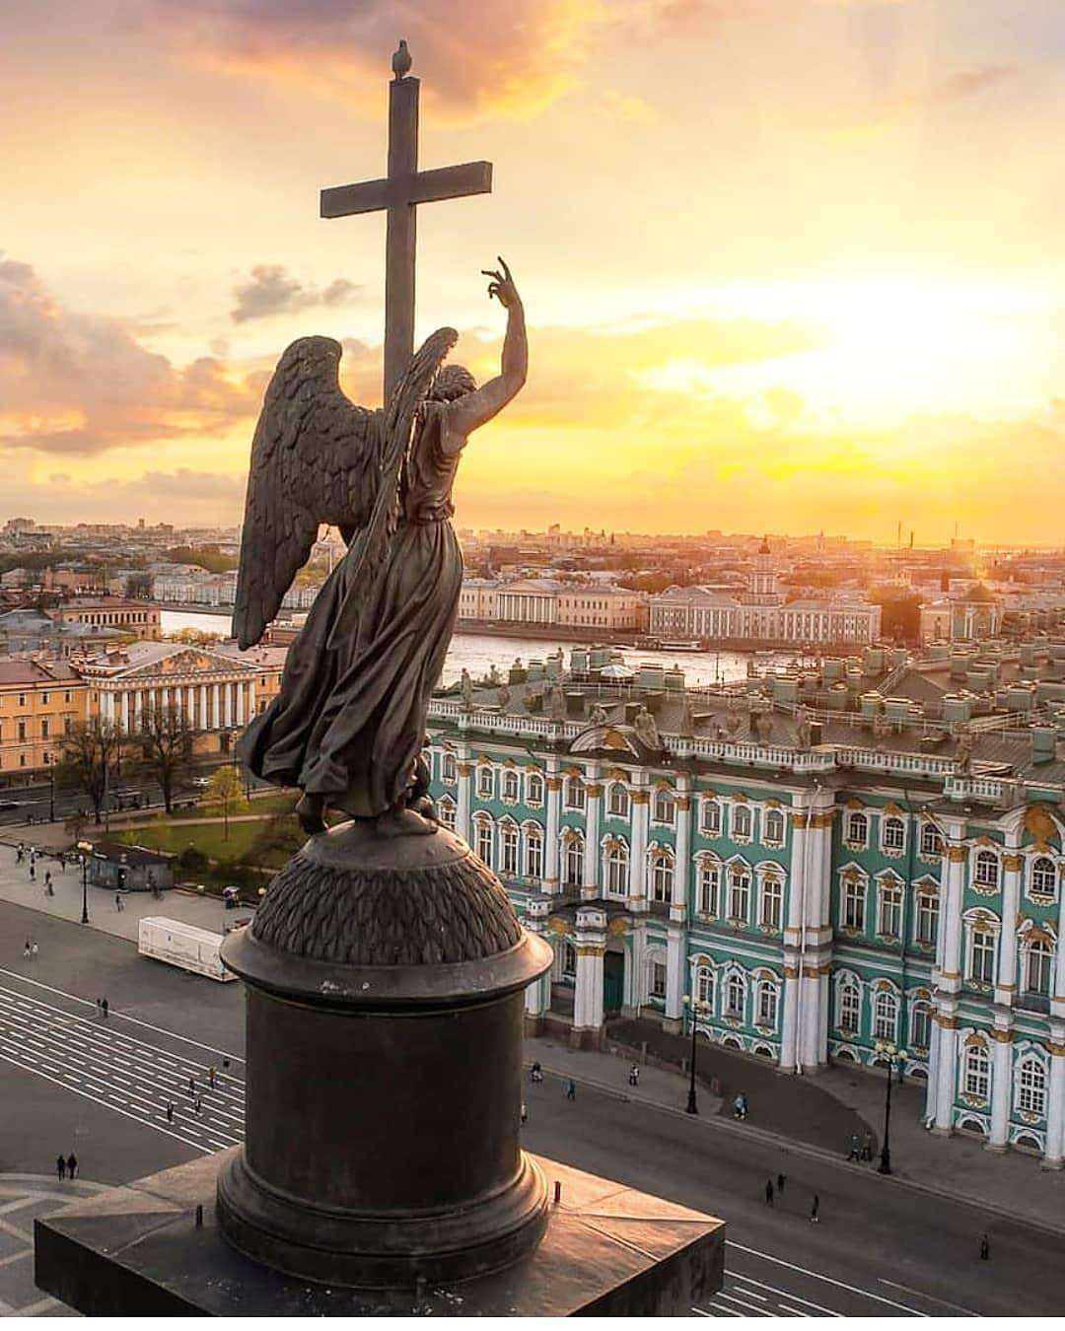
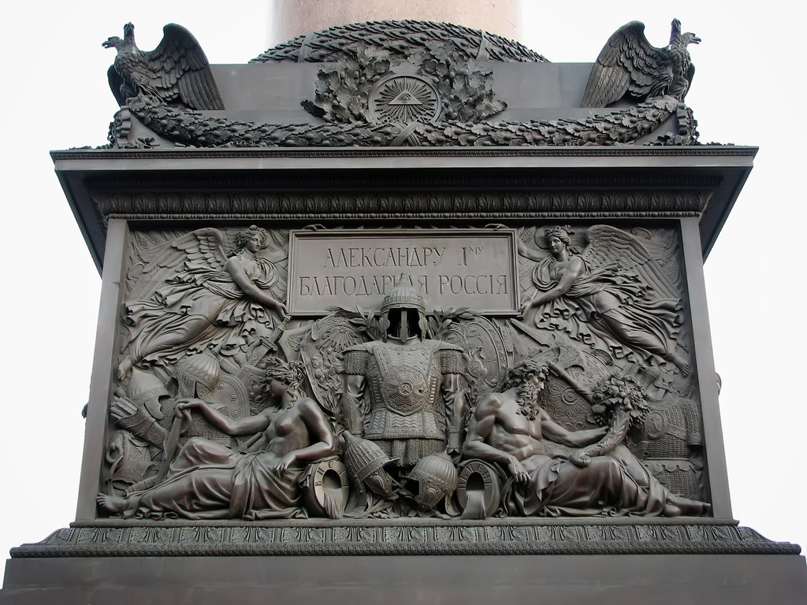
Александровская колонна

Slide 7
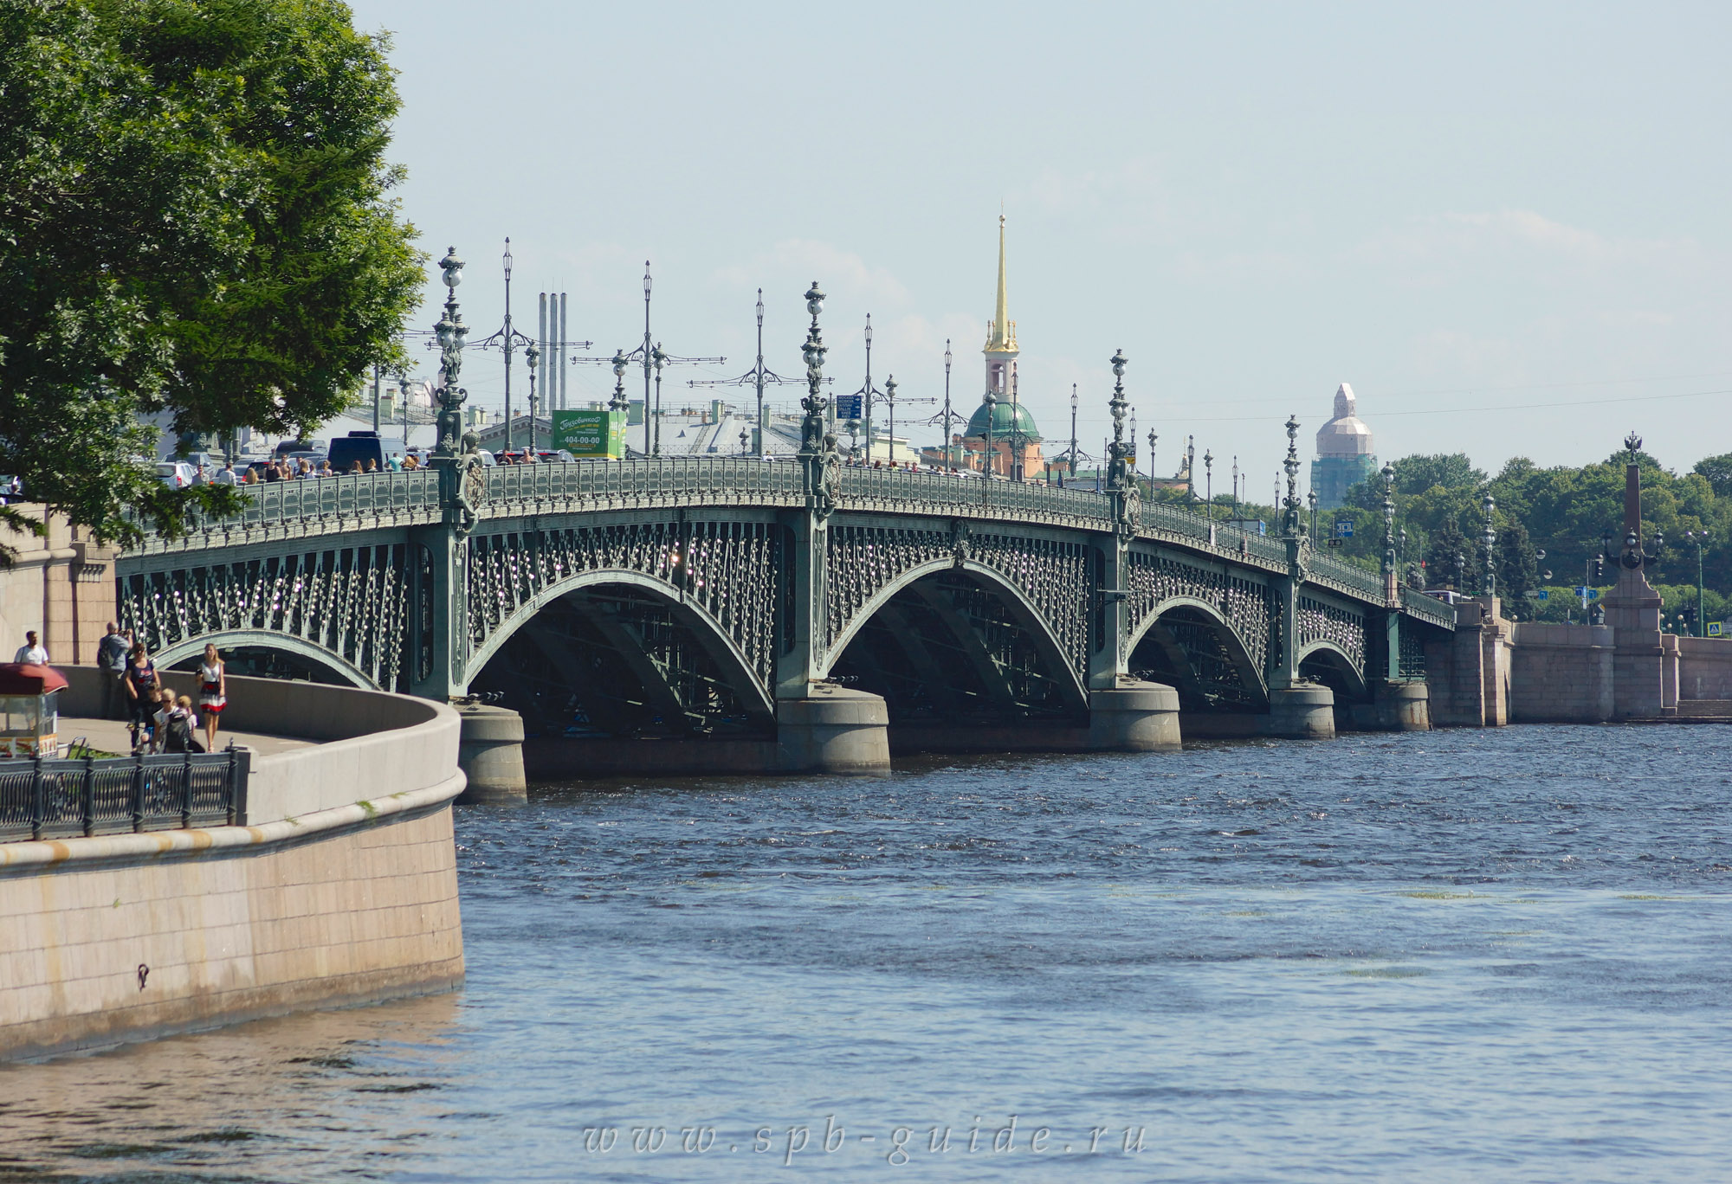
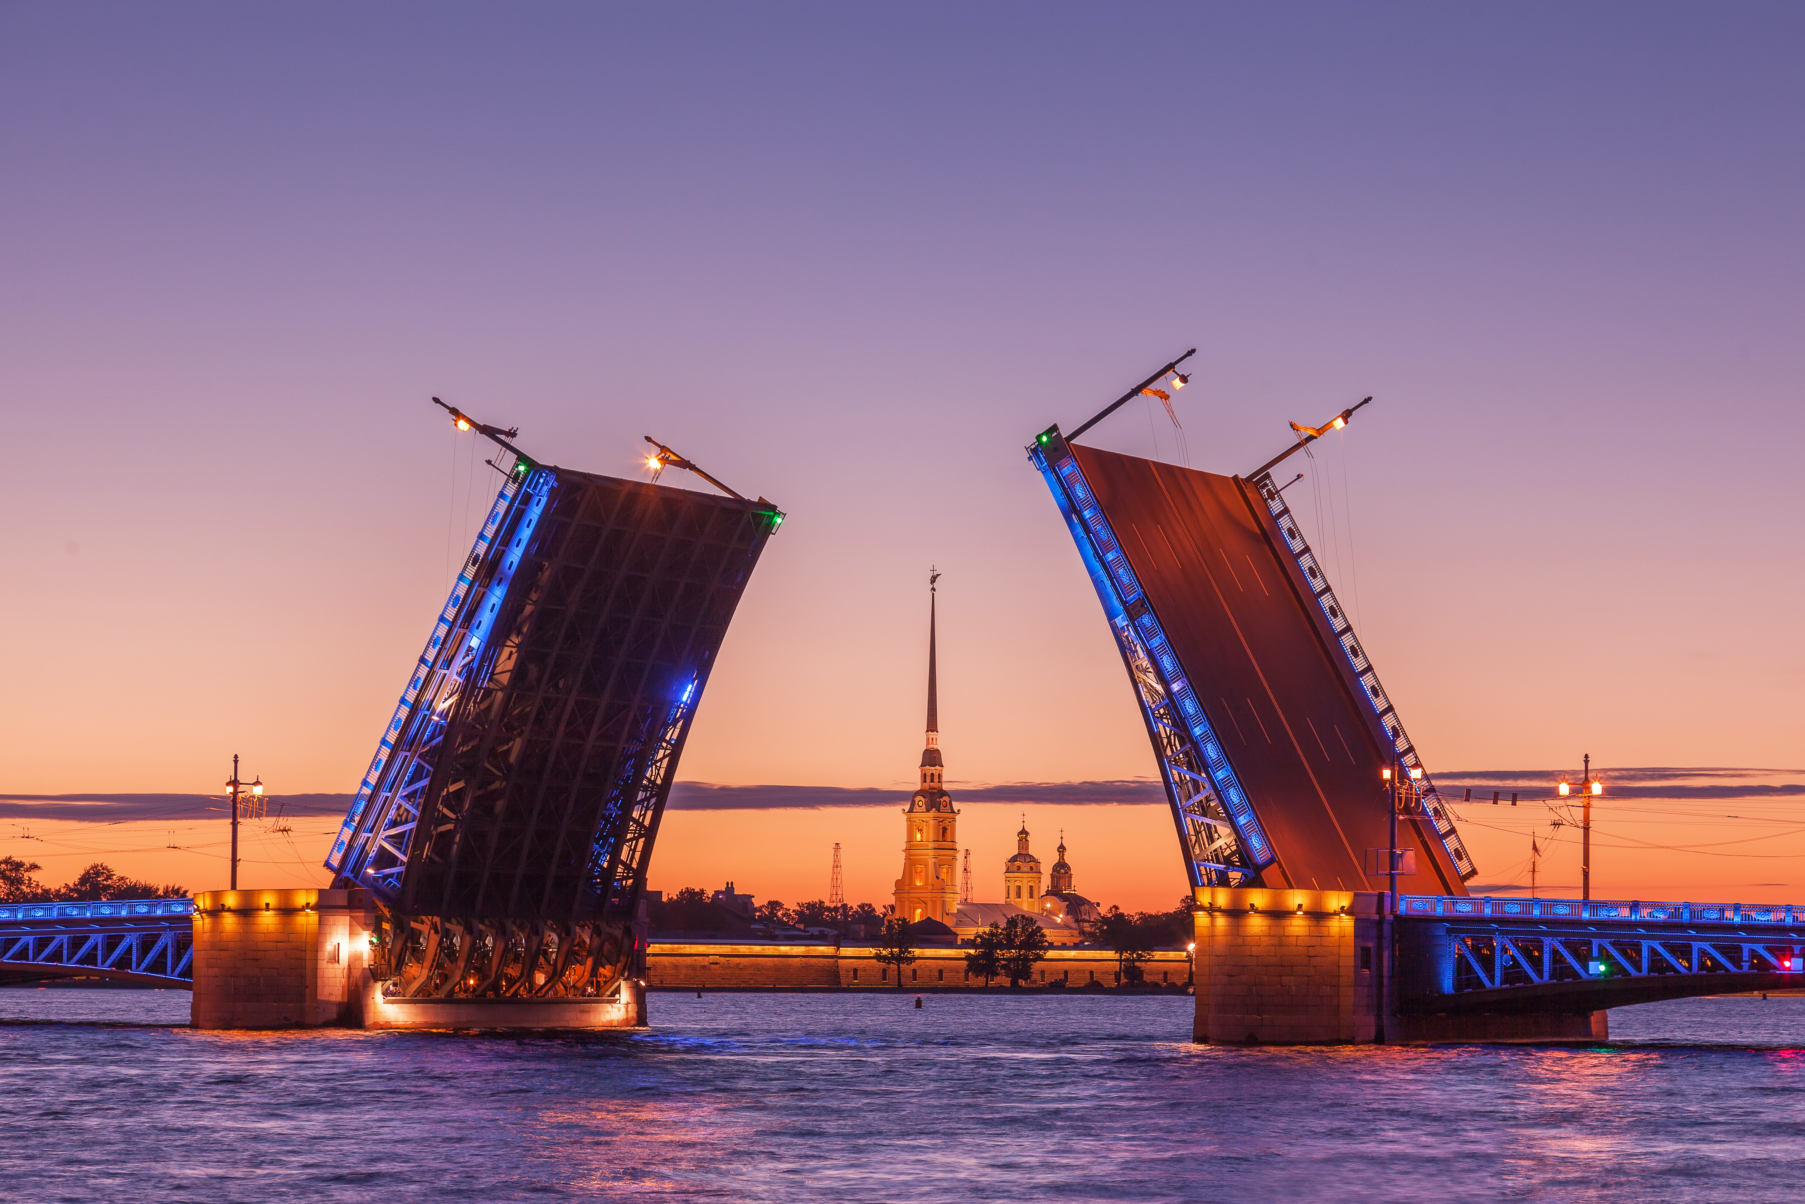
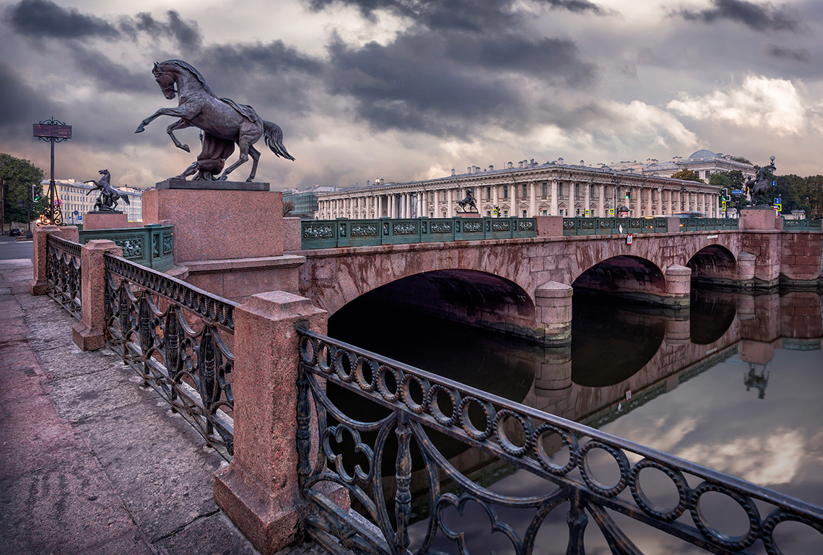
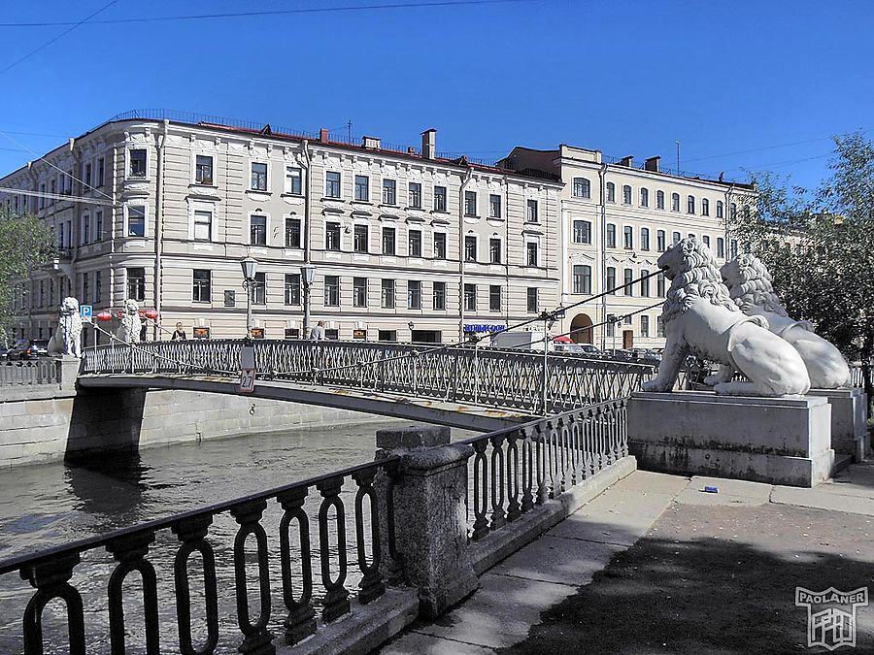
Мосты Санкт-Петербурга
Троицкий мост
Дворцовый мост
Аничков мост
Львиный мост

Slide 8
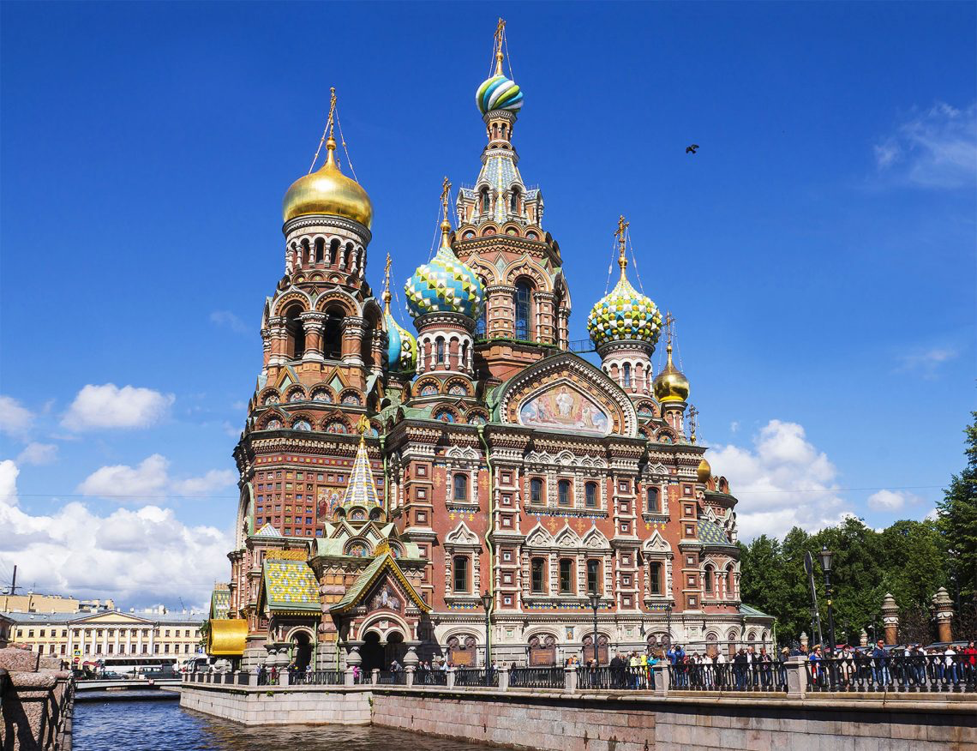
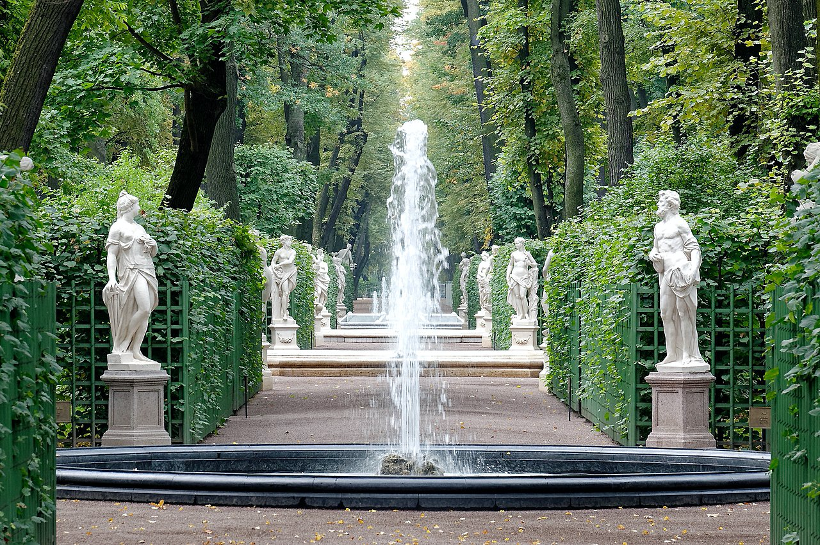
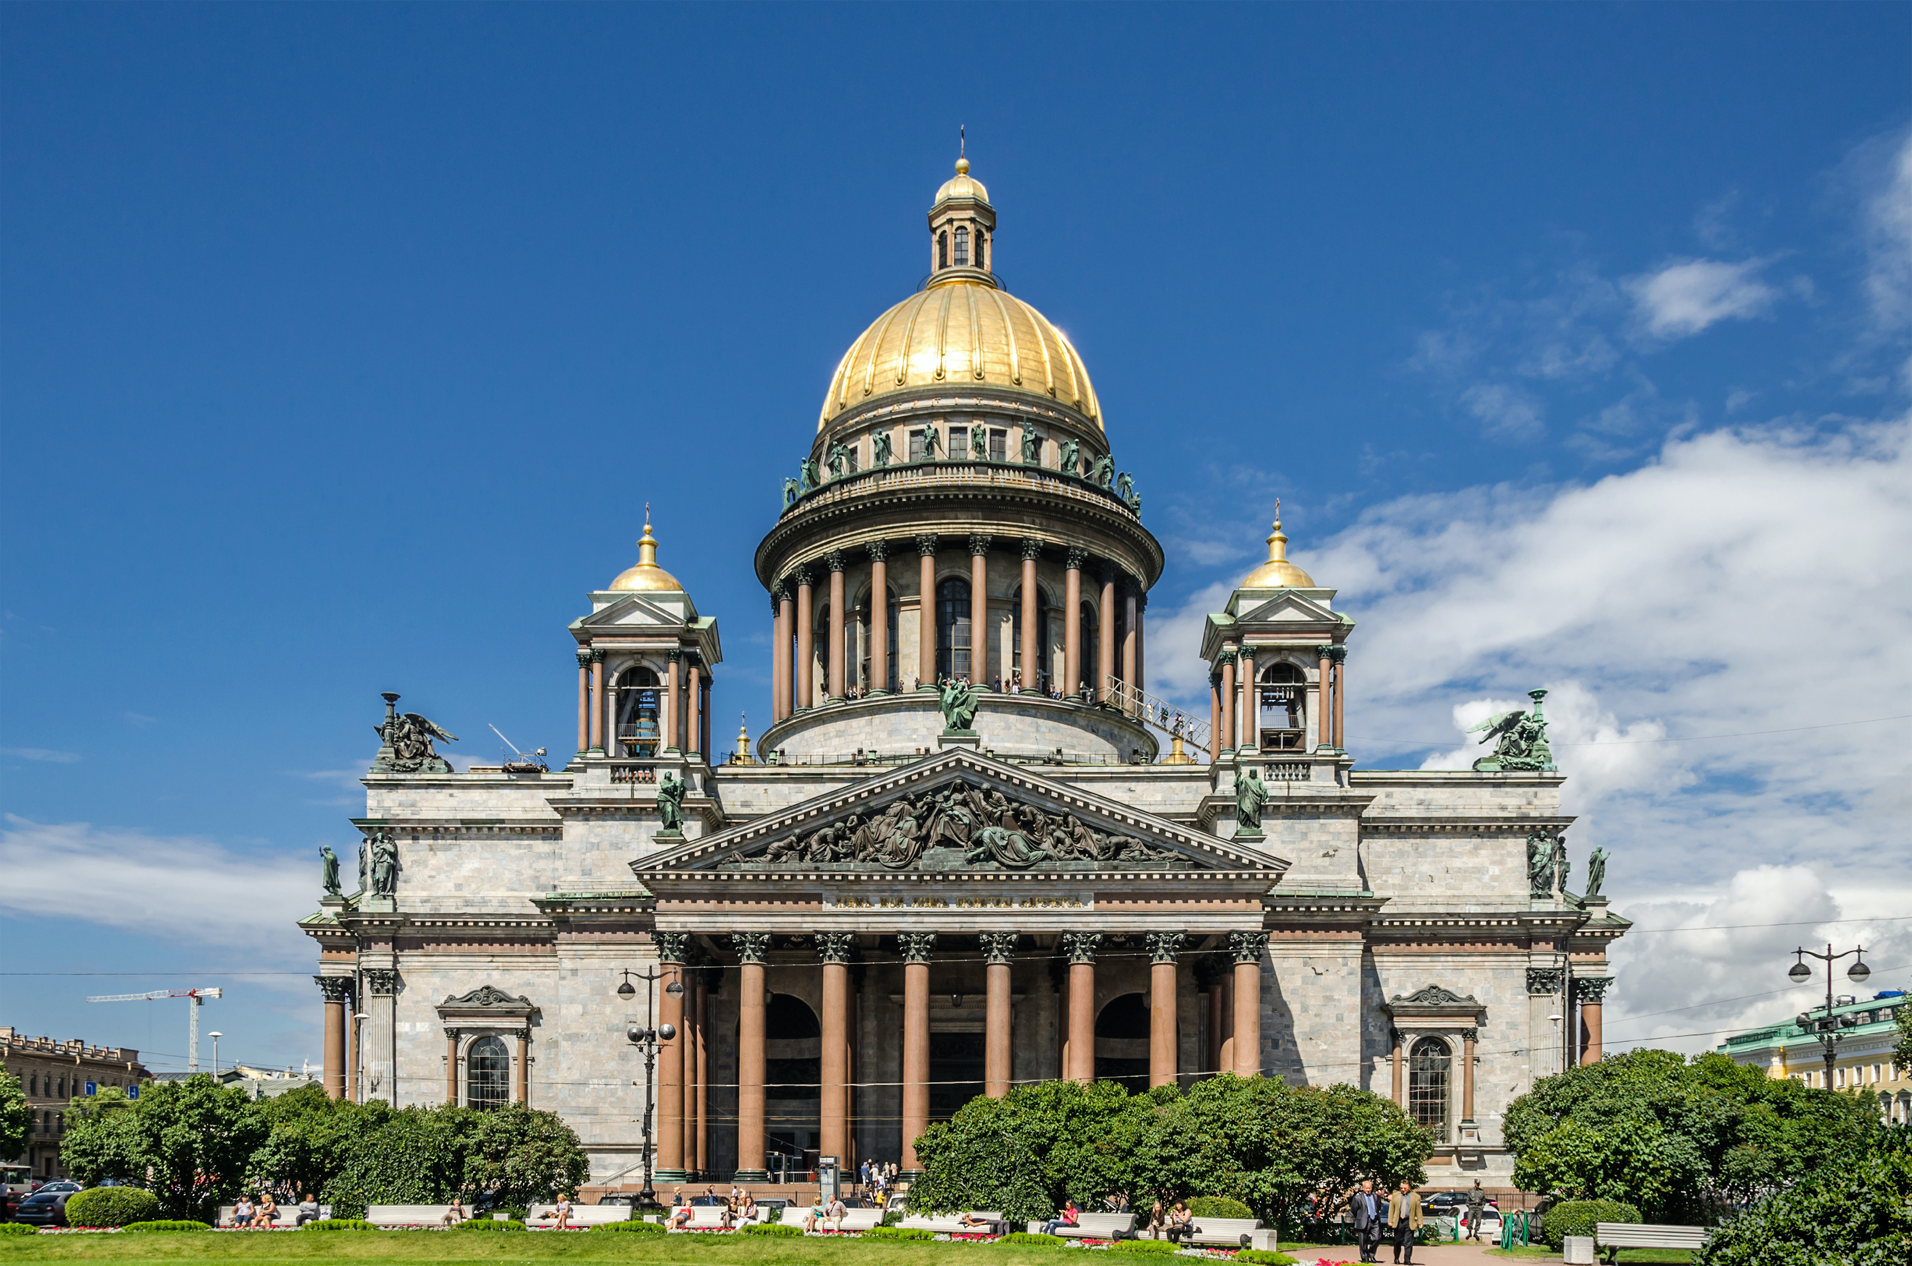
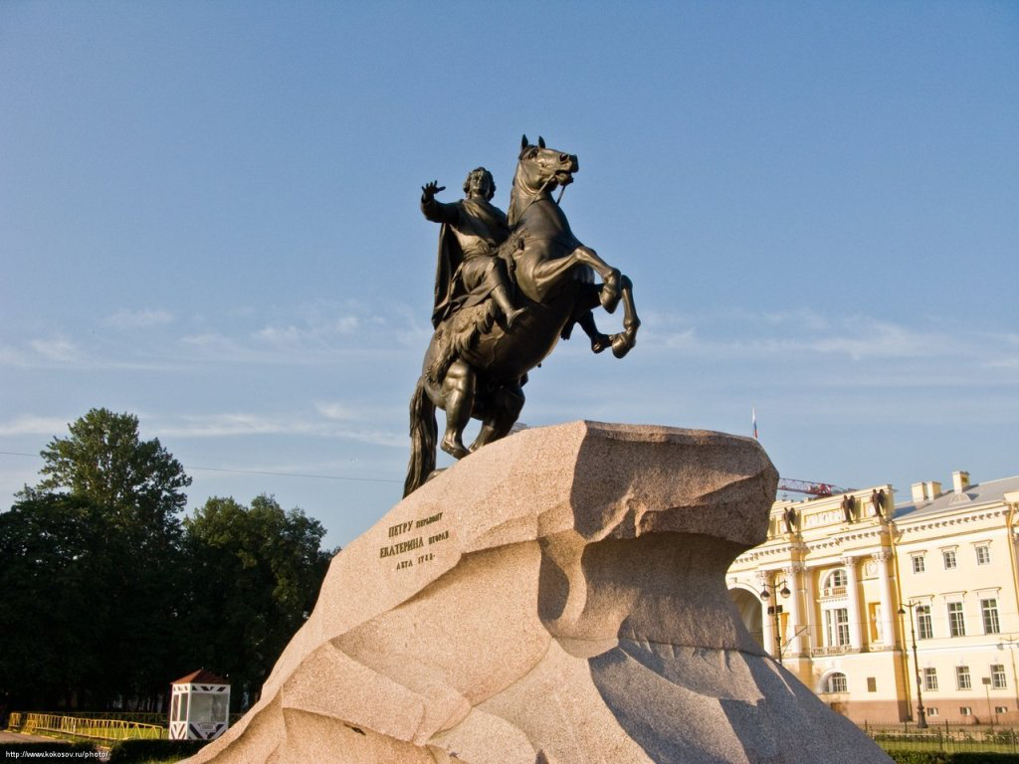
Спас на Крови
Летний сад
Исаакиевский собор
Памятник Петру I

Slide 9
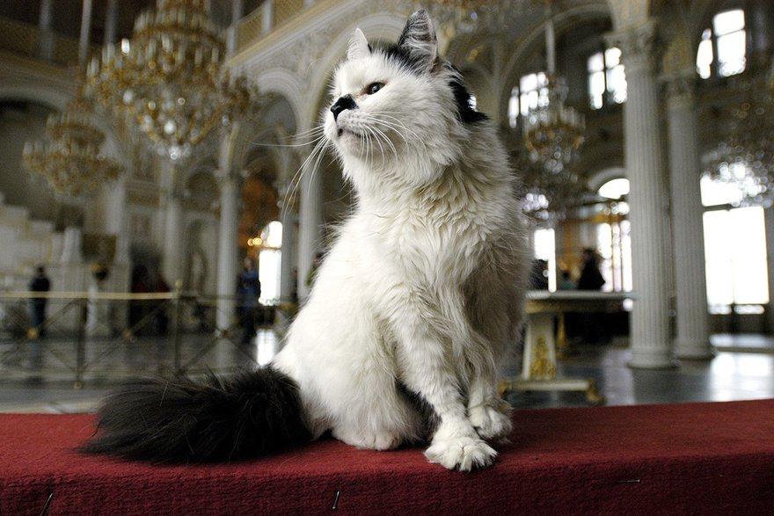
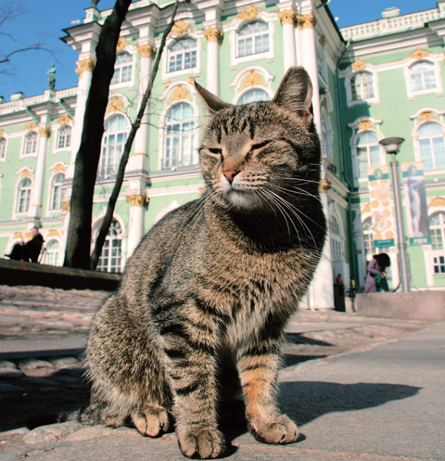
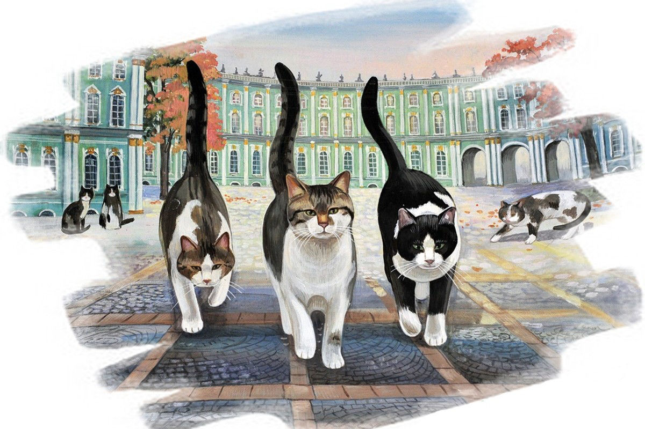
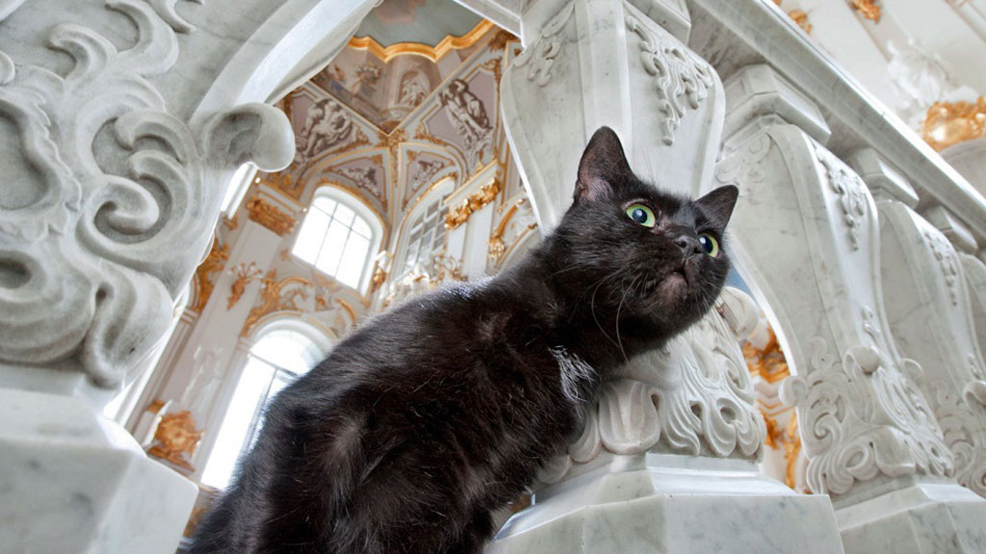
Эрмитажные коты

Slide 10


Таким образом Петербург можно назвать городом-музеем под открытым небом, так как каждый дом и уголок этого города представляет собой историческую ценность для всего человечества.

